Slide 1


Trò chơi
Hứng
Quả
Chữ
Cái.

Slide 2



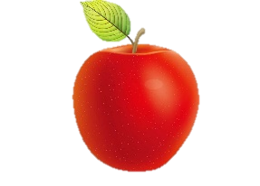
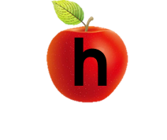
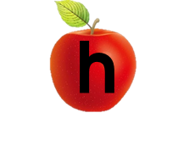
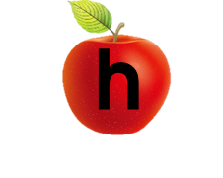
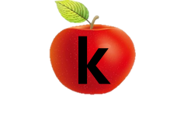

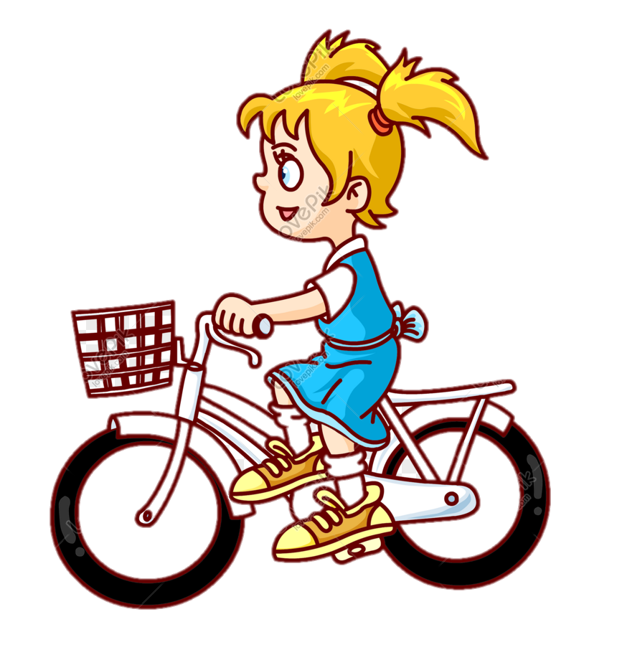
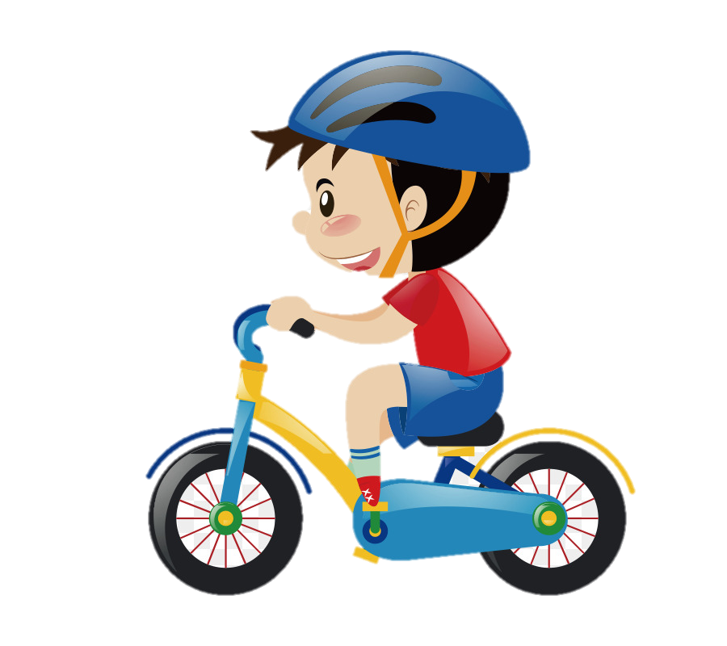
m
h-k
n
l
l
g
n
m
o
Høng qu¶

Slide 3


m
ô
g
l
k
n
o
¬
«
u
B¾t ®Çu

Slide 4
m
n
ô
g
h
l
o
n
¬
«
u
B¾t ®Çu

Slide 5
m
m
u
g
h
l
o
«
u
¬
B¾t ®Çu

Slide 6
l
m
u
n
h
g
l
o
«
u
¬
B¾t ®Çu

